Slide 1
LUYỆN TỪ VÀ CÂU
CẤU TẠO CỦA TIẾNG
Notes:
Và bây giờ để hiểu rõ hơn về tiếng chúng ta cùng đi vào hoạt động 1: Phân tích ví dụ

Slide 2
I. Nhận xét

Slide 3
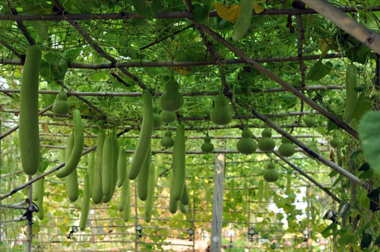
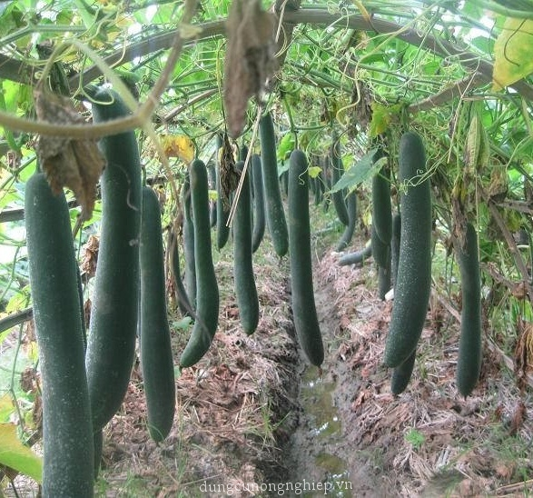
I. Nhận xét
14 tiếng
TG
1. Câu tục ngữ dưới đây có bao nhiêu tiếng?
14
Bầu ơi thương lấy bí cùng
13
12
11
10
09
08
07
06
05
04
02
01
00
HẾT GIỜ
15
03
1
2
3
4
5
6
Tuy rằng khác giống nhưng chung một giàn.
7
8
9
10
11
12
13
14
Câu tục ngữ trên khuyên chúng ta điều gì?
Câu tục ngữ trên khuyên chúng ta phải
đoàn kết, yêu thương nhau.
?

Slide 4
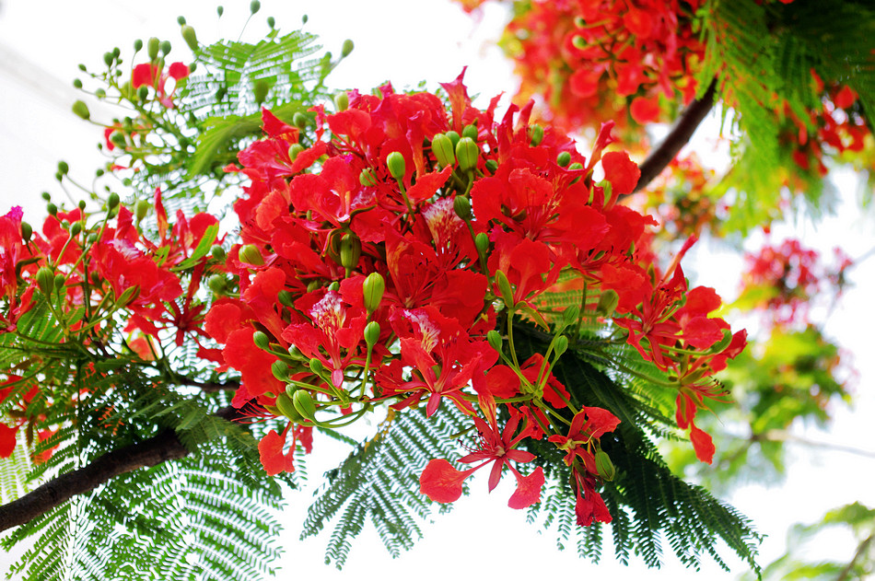
Mùa hè hoa phượng vĩ nở đỏ rực.
8 tiếng

Slide 5
2. Đánh vần lại tiếng bầu và ghi lại cách đánh vần đó?
Bờ - âu – bâu – huyền – bầu

Slide 6
Tiếng “Bầu” do những bộ phận nào tạo thành?
Tiếng | Âm đầu | Vần | Thanh
Bầu | b | âu | huyền

Slide 7
Cấu tạo của tiếng
Thanh
Vần
Âm đầu
Tiếng

Slide 8
Bầu ơi thương lấy bí cùng
Tuy rằng khác giống nhưng chung một giàn.
4. Phân tích các bộ phận tạo thành các tiếng khác trong câu tục ngữ trên và rút ra nhận xét:
Tiếng nào có đủ bộ phận như tiếng “bầu”?
Tiếng nào không có đủ bộ phận như tiếng “bầu”?

Slide 9
Tiếng | Âm đầu | Vần | Thanh
Bầu
ơi
thương
lấy
bí
cùng
Tuy
rằng
khác
giống
nhưng
chung
một
giàn
b
âu
huyền
ơi
ngang
th
ương
ngang
l
ây
sắc
b
i
sắc
c
ung
huyền
t
uy
ngang
r
ăng
huyền
kh
ac
sắc
gi
ông
sắc
nh
ưng
ngang
ch
ung
ngang
m
ôt
nặng
gi
an
huyền

Slide 10
b. Tiếng nào không có đủ các bộ phận như tiếng “bầu”?
a. Tiếng nào có đủ các bộ phận như tiếng “bầu”?
thương, lấy, bí, cùng, tuy, rằng, khác, giống, nhưng, chung, một, giàn
ơi
Notes:
Sau khi phân tích xong cấu tạo của các tiếng trên, các em có nhận xét gì về điểm giống và khác nhau về cấu tạo của các tiếng trên? Đều có vần và thanh, có tiếng có âm đầu có tiếng không.
=> Chúng ta có ghi nhớ

Slide 11
II. Ghi nhớ
Mỗi tiếng thường có ba bộ phận sau:
Thanh
Âm đầu | Vần
2. Tiếng nào cũng phải có vần và thanh. Có tiếng không có âm đầu.
Notes:
3, 4 HS đọc lại ghi nhớ
Để khắc sâu kiến thức bài học, chúng ta cùng sang hoạt động 3: luyện tập

Slide 12
III. Luyện tập

Slide 13
Bài 1 (Tr.7). Phân tích các bộ phận cấu tạo của từng tiếng trong câu tục ngữ dưới đây. Ghi kết quả vào bảng theo mẫu:
Nhiễu điều phủ lấy giá gương
Người trong một nước phải thương nhau cùng
Mẫu:
Tiếng | Âm đầu | Vần | Thanh
Nhiễu | nh | iêu | ngã

Slide 14
Tiếng | Âm đầu | Vần | Thanh
Nhiễu
điều
phủ
lấy
giá
gương
Người
trong
một
nước
phải
thương
nhau
cùng
nh
iêu
ngã
đ
iêu
huyền
ph
u
hỏi
l
ây
sắc
gi
a
sắc
g
ương
ngang
ng
ươi
huyền
tr
ong
ngang
m
ôt
nặng
n
ươc
sắc
ph
ai
hỏi
th
ương
ngang
ng
au
ngang
c
ung
huyền

Slide 15
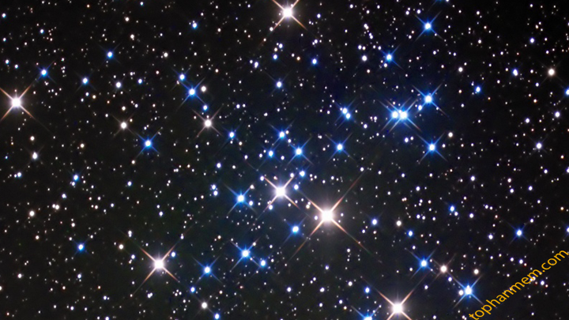
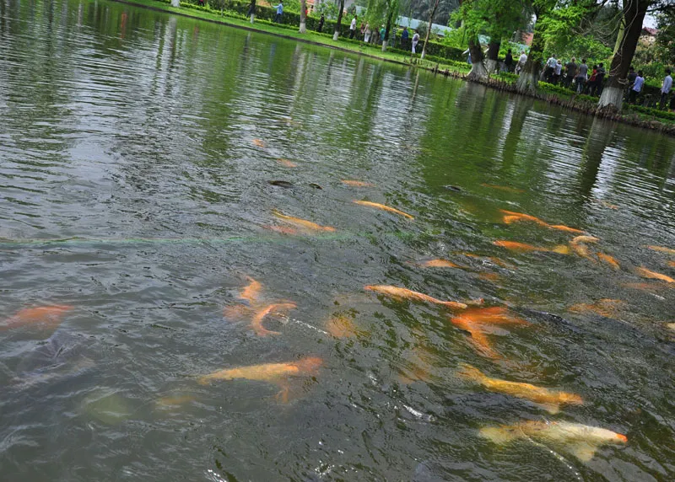
Bài 2 (Tr.7). Giải câu đố sau:
Để nguyên, lấp lánh trên trời
Bớt đầu, thành chỗ cá bơi hàng ngày.
(Đó là chữ gì? )
Sao
ao

Slide 16
Thank You !

